Slide 1
Теміртау қаласы әкімдігі Теміртау қаласының білім беру бөлімінің « № 11 «Аққу» балабақшасы» МКҚК
«Көру қабілеті бұзылған балалармен түзету жұмысындағы «Пластилинография» тәрбиеші:Шестакова Л.Н.

Slide 2
Мақсаты: педагогтердің кәсіби шеберлігін арттыру, жаңа білім алу және оларды практикалық қызметте игеру.
Міндеттері: - "пластилинография" түрлері туралы педагогтердің білімін кеңейту және жүйелеу; - балалармен түзету жұмыстарында заттарды қағазға бейнелеудің дәстүрлі емес тәсілдеріне қызығушылықты дағдыландыру және оларды балабақшада қолдану.

Slide 3
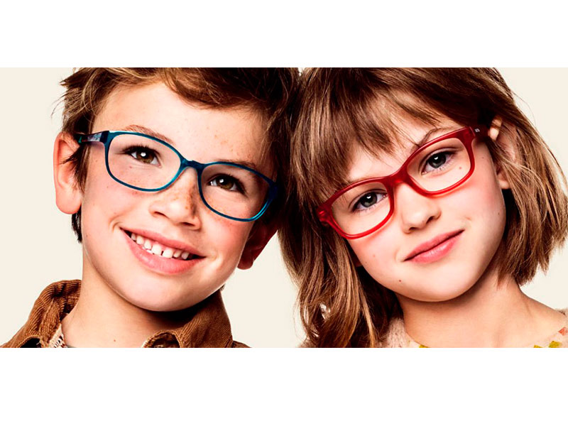
Көру қабілеті бұзылған балалар қоршаған әлемді оның барлық сапалық әртүрлілігінде қабылдай алмайды, өйткені сенсорлық стандарттар жүйесі бұрмаланған. Көз ақаулары, көру органдары орасан зор шығын әкеліп қана қоймай , көз көру функцияларынын бұзылуын, психикалық процестердің және баланың қозғалысын негіздейді.

Slide 4
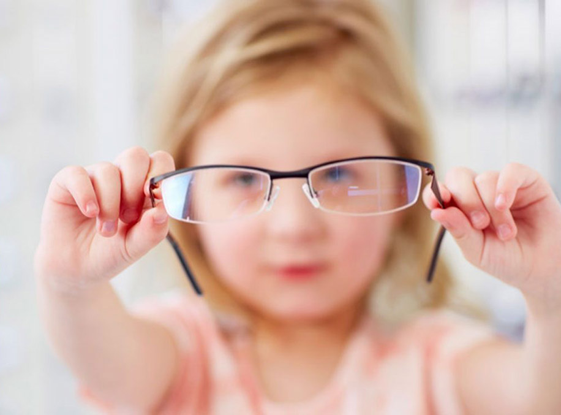
Бұл санаттағы балалар көру қабілетінің бұзылуына байланысты әртүрлі анализаторлар арқылы алынған ақпаратты баяу қабылдайды. Сонымен қатар, көру қабілетінің жылдамдығы мен дұрыстығы көру өткірлігіне ғана емес, сонымен қатар басқа көру функцияларына да байланысты (көру өрісі, түс ажырату). Мұның салдары - терең тәжірибенің болмауы, бұл ақыл-ой белсенділігінің тиімділігінің төмендеуіне, Үстірт сыртқы әсерлердің көптігіне әкеледі, соның салдарынан бала қабылдау мен тәжірибенің пассивті формаларына үйренеді, стихиялық белсенділік төмендейді, рухани сарқылу пайда болады, бұл баланың қиялына, шығармашылық қиял мен қабілеттердің дамуына әсер ете алмайды.

Slide 5
Түзету жұмыстарының түрлері:
әлеуметтік-тұрмыстық бағдарлауды дамыту;
көрнекі қабылдауды дамыту;
кеңістікте бағдарлау дағдыларын дамыту;
жанасу мен ұсақ моториканы дамыту;
сөйлеу бұзылыстарын түзету.

Slide 6

Көру қабілеті бұзылған балалармен түзету жұмыстарының бір бағыты-пластилинография.
Пластилинография дегеніміз не?
Көлденең бетіндегі көлемі (барельефтік)бойынша көп немесе аз дөңес бейнелерді ермексазбен жапсырудың дәстүрлі емес техникасы.

Slide 7
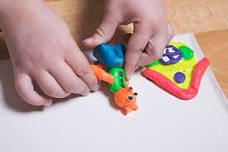
Пластилинография түзету сабақтары дамуға ықпал етеді:
психикалық процестерді дамыту:
зейін, есте сақтау, ойлау, қиял;
қабылдауды, кеңістікті бағдарлауды, сенсоримоторлы сезімталдықты (пішінді, құрылымды, түсті, салмақты, пластиканы қабылдау) дамытуға ықпал етеді);
бала "көз-қолды" үйлестіруді жетілдіреді, қол шеберлігі дамиды, қолдың күші күшейеді, екі қолдың қозғалысы үйлесімді болады.

Slide 8
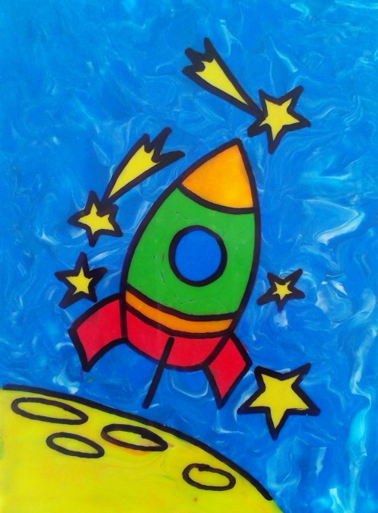
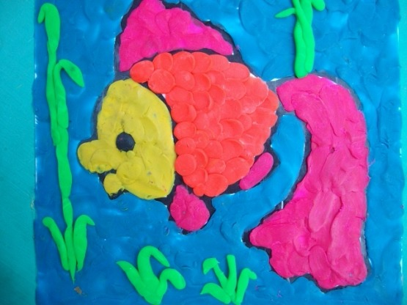
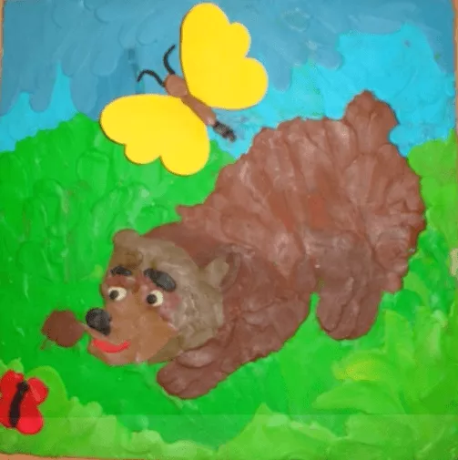
1. Тікелей пластилинография: көлденең бетіндегі штамптау кескінінің бейнесі.

Slide 9
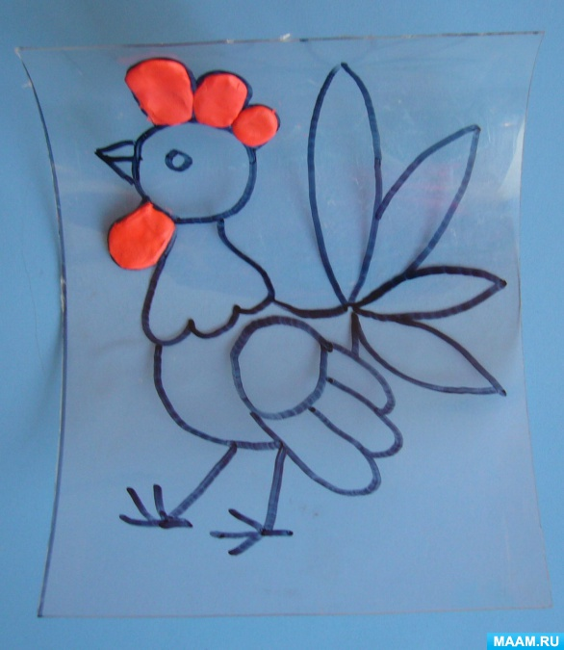
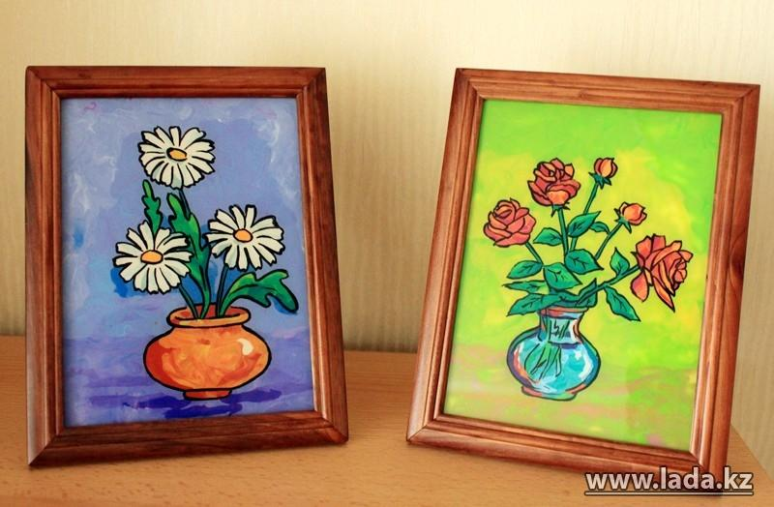
2. Кері пластилинография (витражды) мөлдір беттің артқы жағындағы сурет

Slide 10
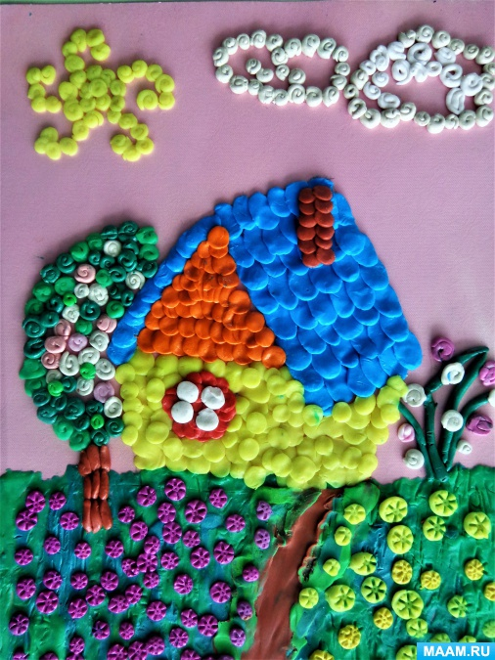
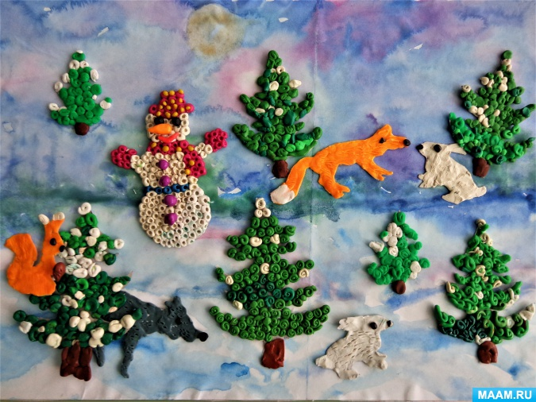
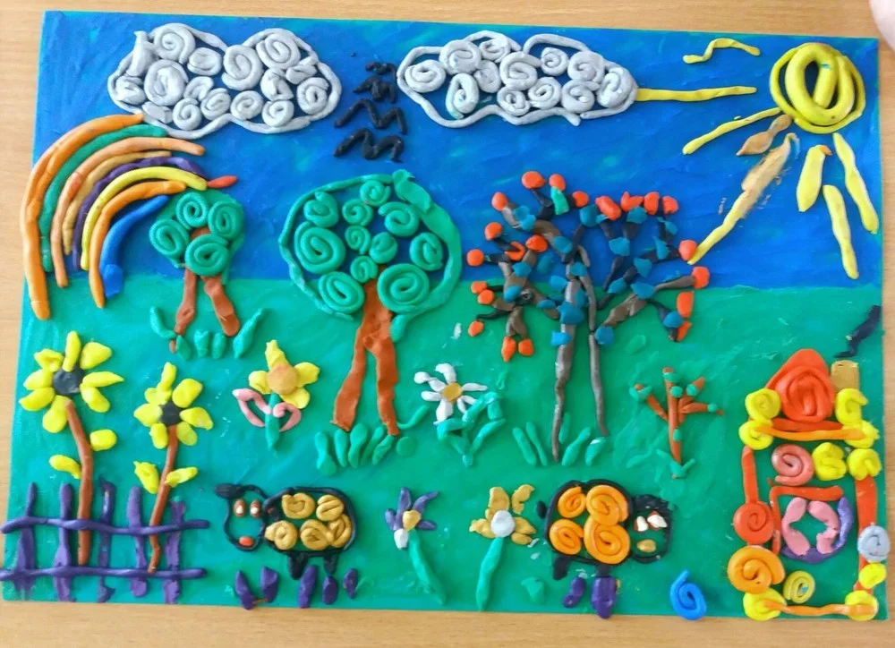
3. Модульдік пластилинография: роликтер, шарлар, өрімдер, көп қабатты дискілерді қолдана отырып, көлденең бетіндегі суреттің бейнесі.

Slide 11
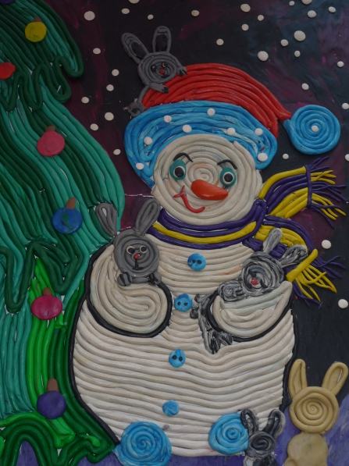
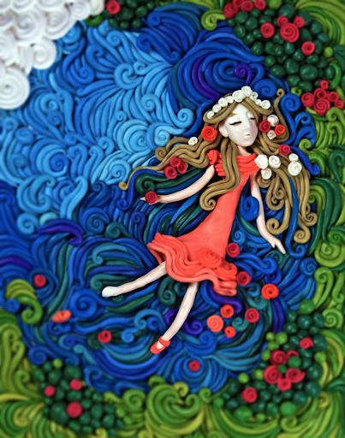
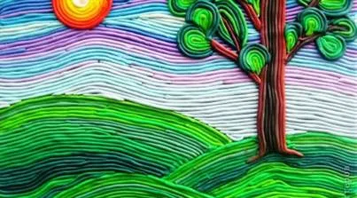
4. Контурлы пластилинография: "флагеллаларды"қолдана отырып, контур бойымен объектінің бейнесі.

Slide 12
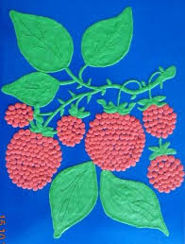
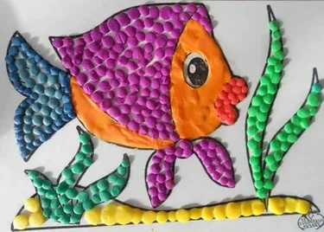
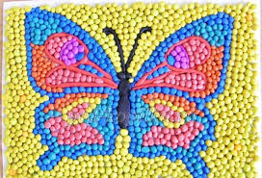
5. Мозаикалық пластилинография: пластилин шарларының көмегімен суреттің бейнесі.

Slide 13
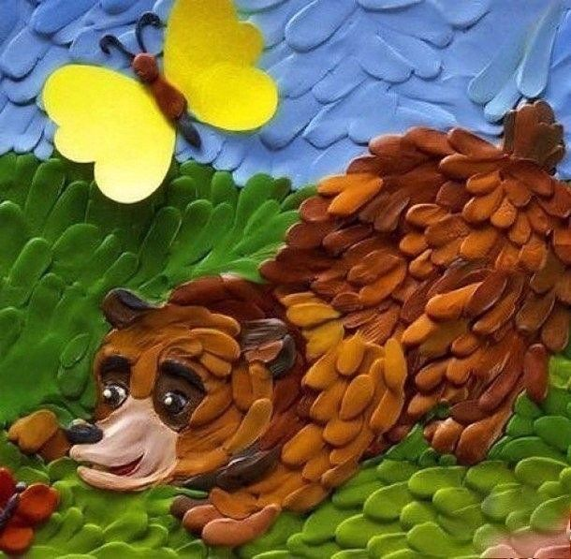
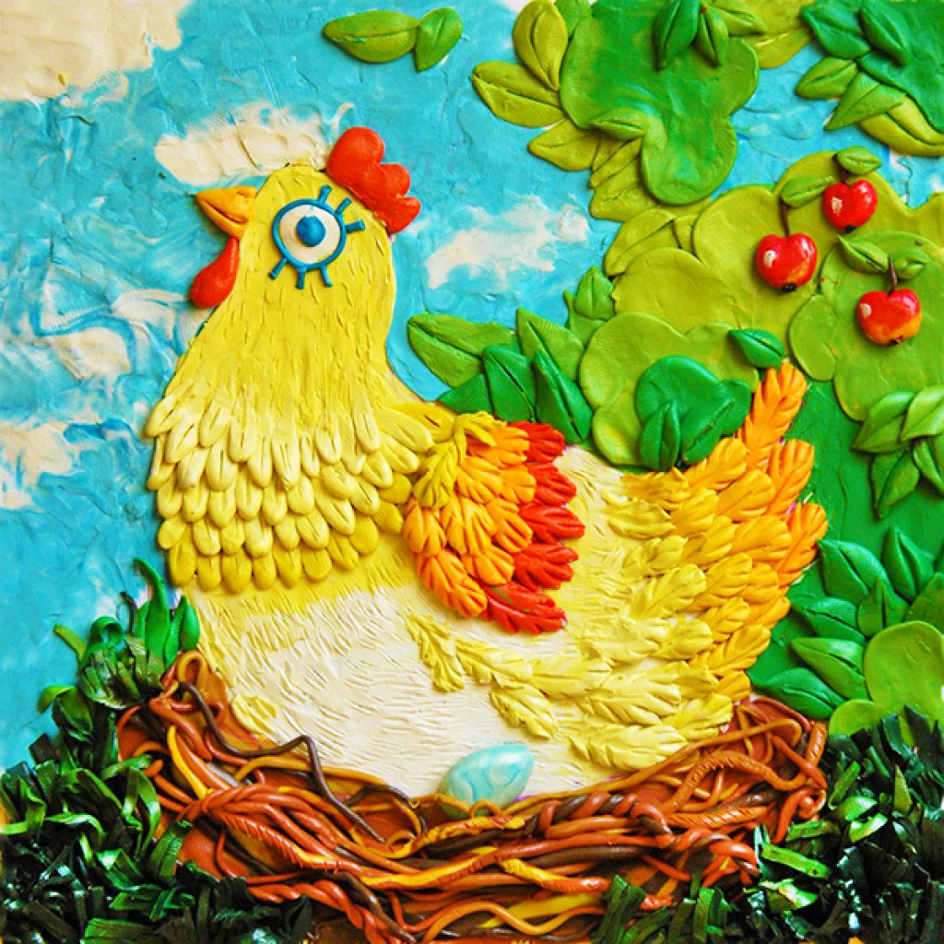
6.Көп қабатты пластилинография: көлденең бетіндегі суреттің көлемді бейнесі, қабаттарды дәйекті қолданумен.

Slide 14
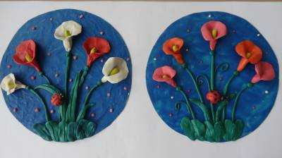
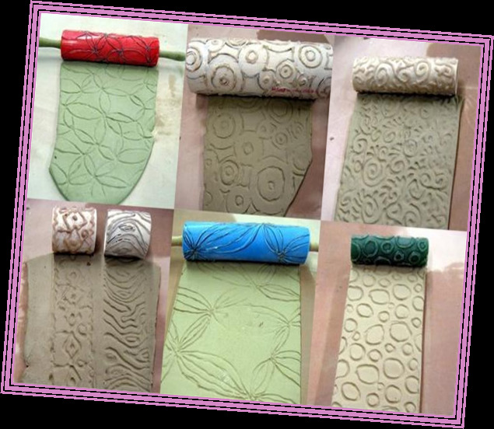
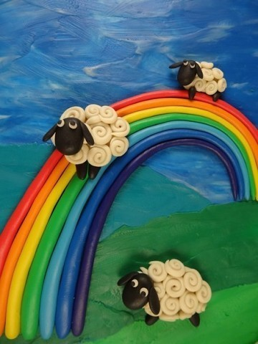
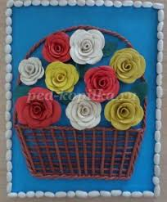
7. Текстуралы пластилинография: суреттің көлденең бетіндегі бейнесі неғұрлым дөңес кескінмен ( рельеф, жоғары рельеф, контррельеф ).

Slide 15
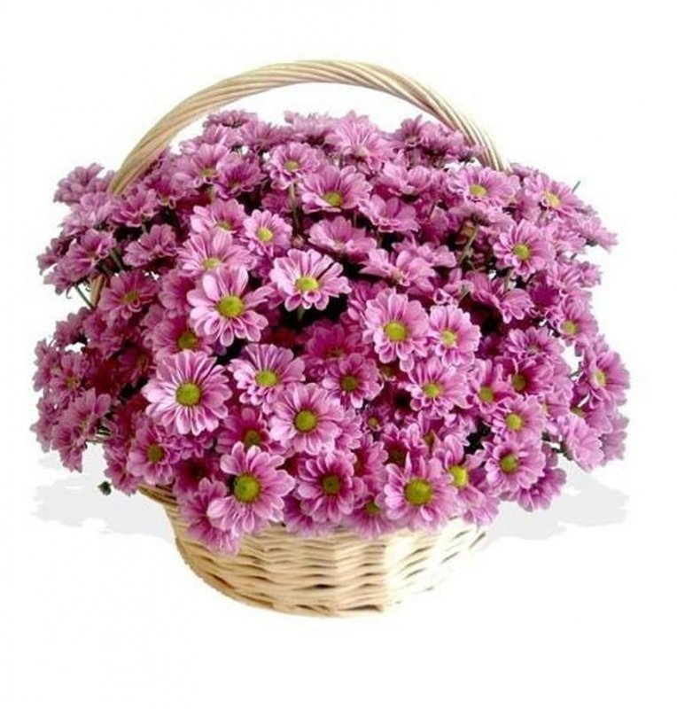
Шеберлік сағаты:
Контурлы модельдеу (флагелла) " Гүлдер себеті»
Құрал-жабдықтар:
Ермексаз;Түсті картон;
Стектер;
Леска;
Мүсіндеуге арналған
тақталар;
Фломастерлер;
Майлықтар.

Slide 16

Саусақ гимнастикасы
«Гүл»
Күн көтеріледі-гүл гүлдейді!
Күн төмендейді-гүл жабылады.(Алақандар жоғары көтеріліп, саусақтар "бүршік" құрайды, саусақтар бір-біріне басылады.
Біз саусақтарымызды бір уақытта өсіреміз, содан кейін саусақтарымызды бірге жинаймыз)

Slide 17
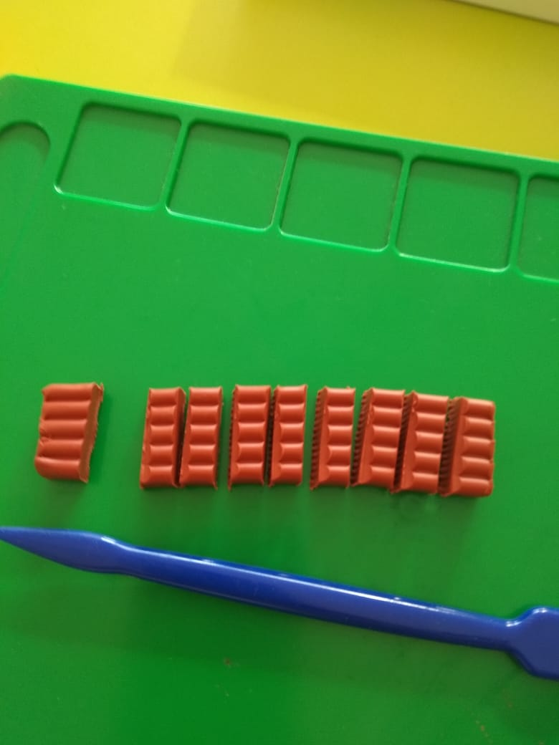
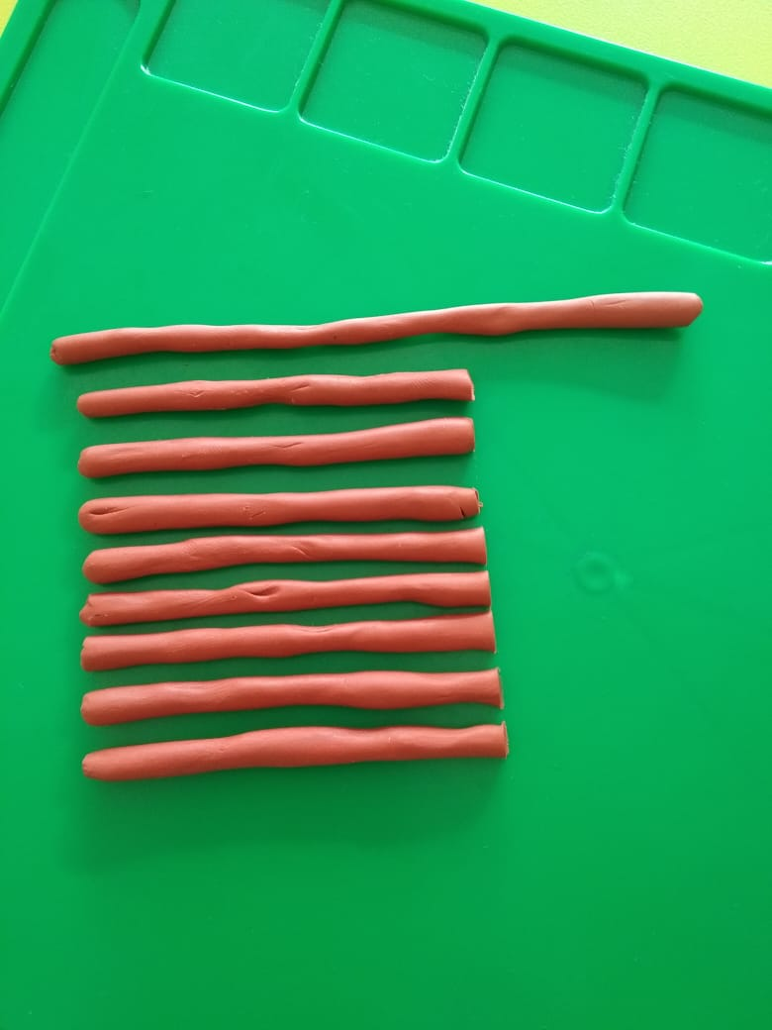
1.Қоңыр пластилинді алыңыз, оны илеңіз. Бірнеше бірдей бөліктерге бөліп, бір бөлігін көбірек қалдырыңыз.
2. Әр бөліктен біз ұзын бөлшек шығарамыз..

Slide 18
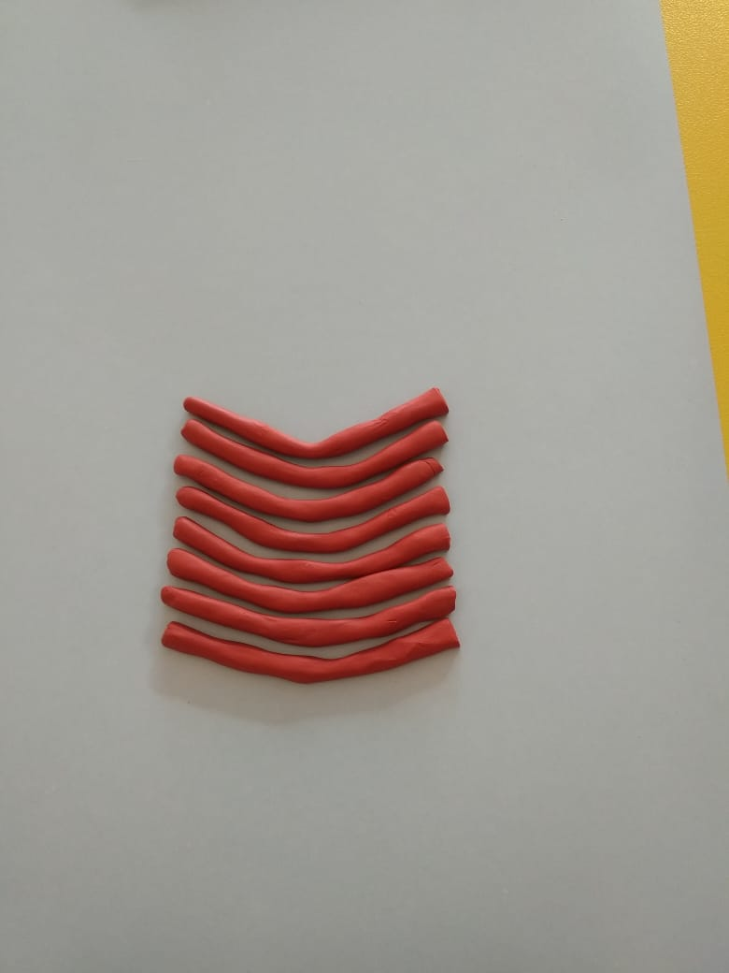
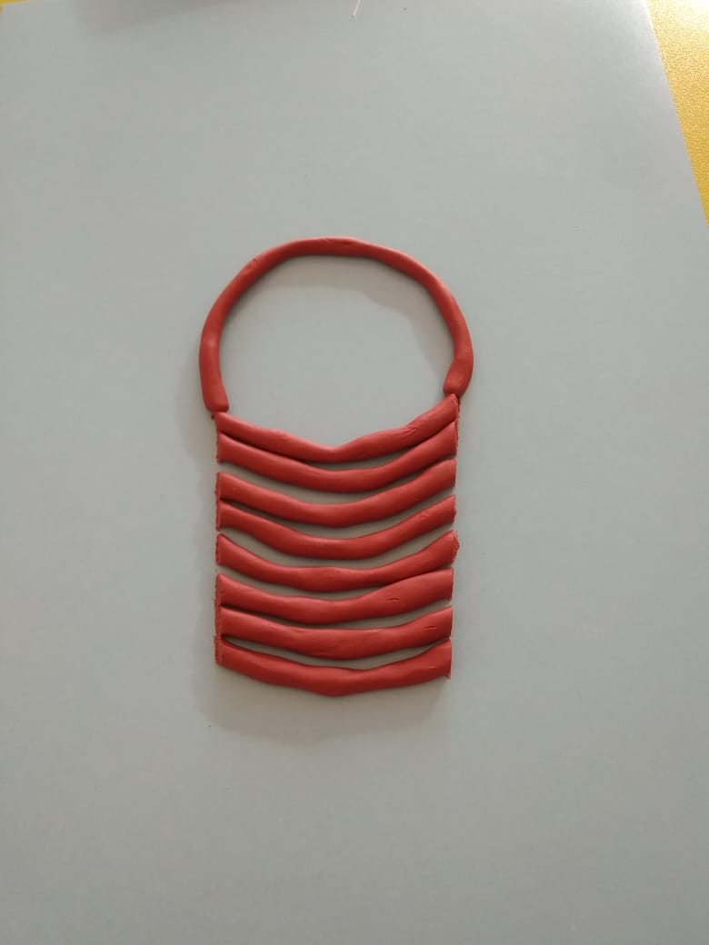
3.Біз түрлі-түсті картон алып, фотода көрсетілгендей флагеллаларды таратамыз.
4. Ұзын флагелладан себетке арналған қаламды саламыз.

Slide 19
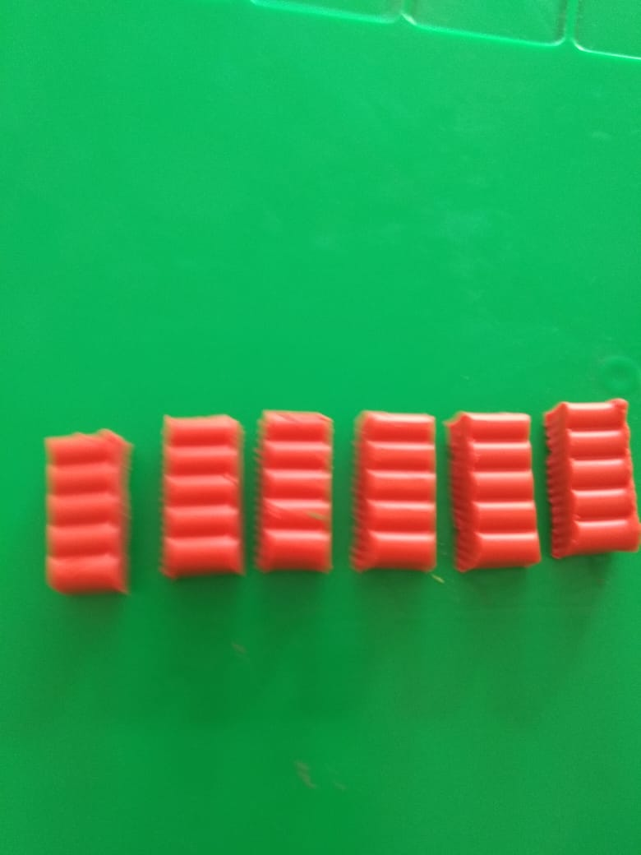
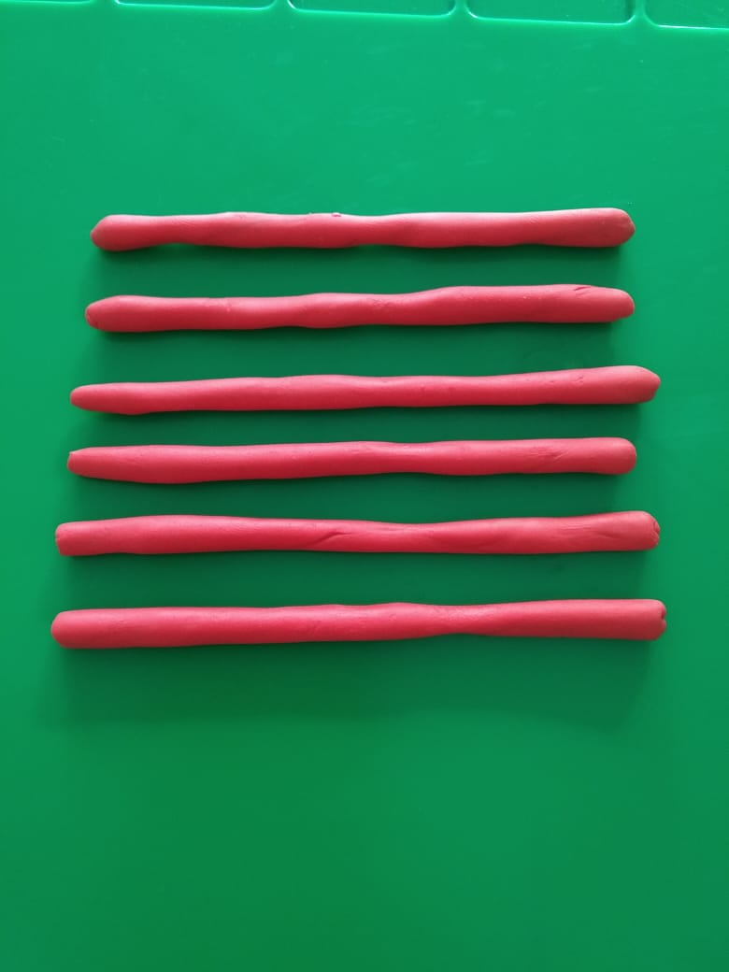
5. Біз қызыл пластилинді аламыз, оны 6 бірдей бөлікке бөлеміз..
6. Әр бөліктен біз флагелланы шығарамыз.

Slide 20
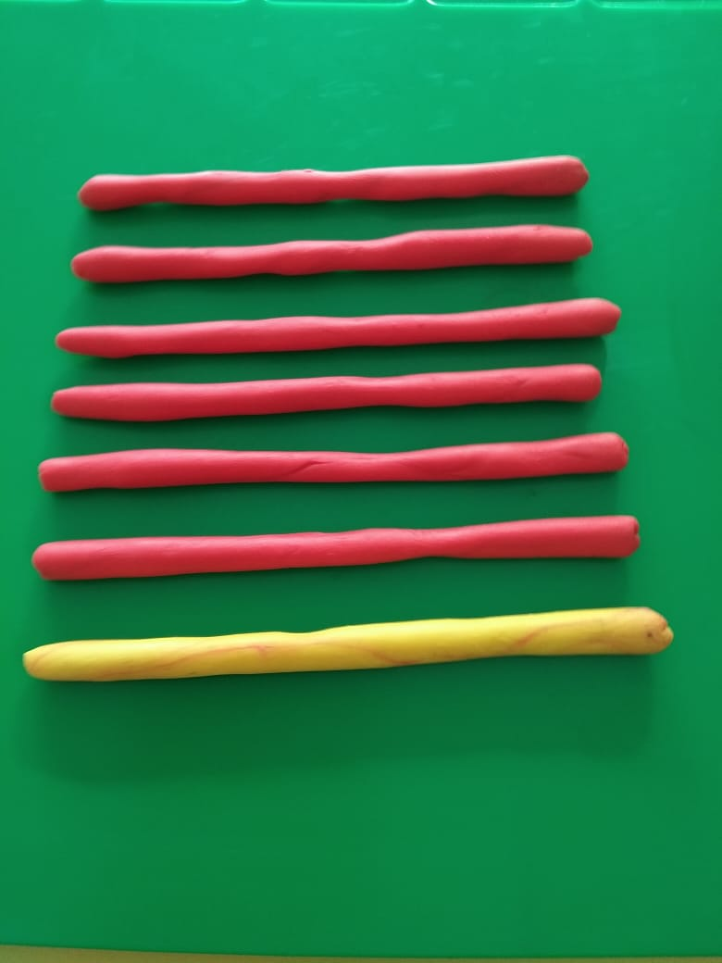
7. Біз сары пластилиннің бір бөлігін алып, одан ұзын бөлшектер шығарамыз.

Slide 21
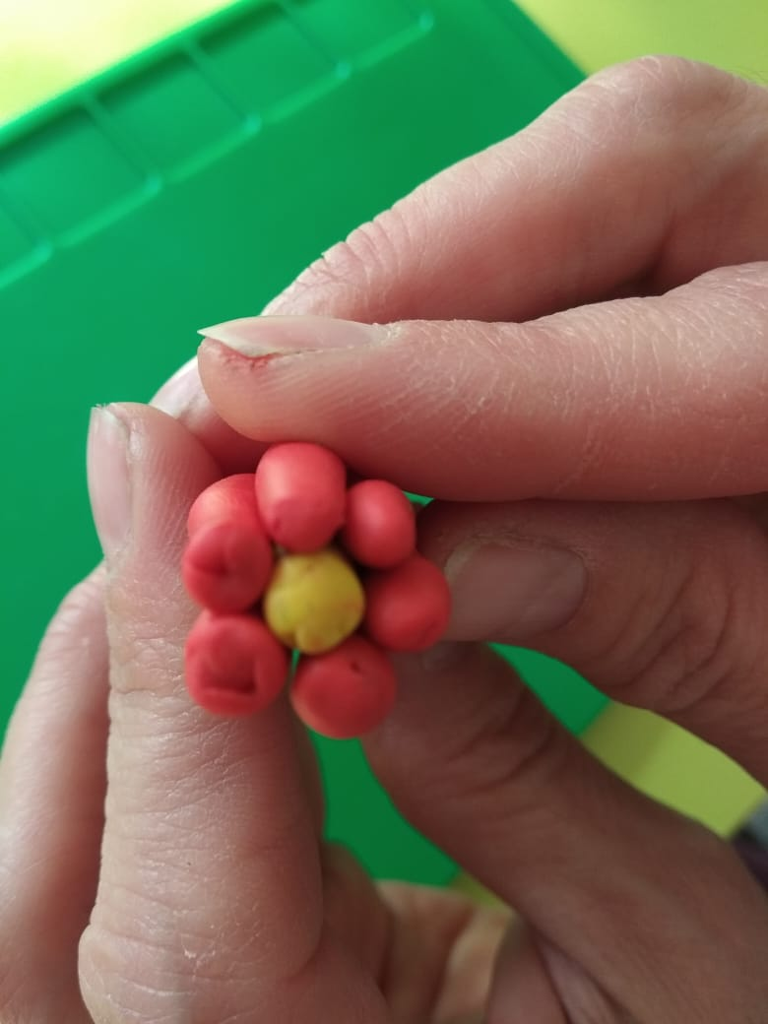
8. Біз ұзын бөлшектерді фотода көрсетілгендей бүктейміз.

Slide 22
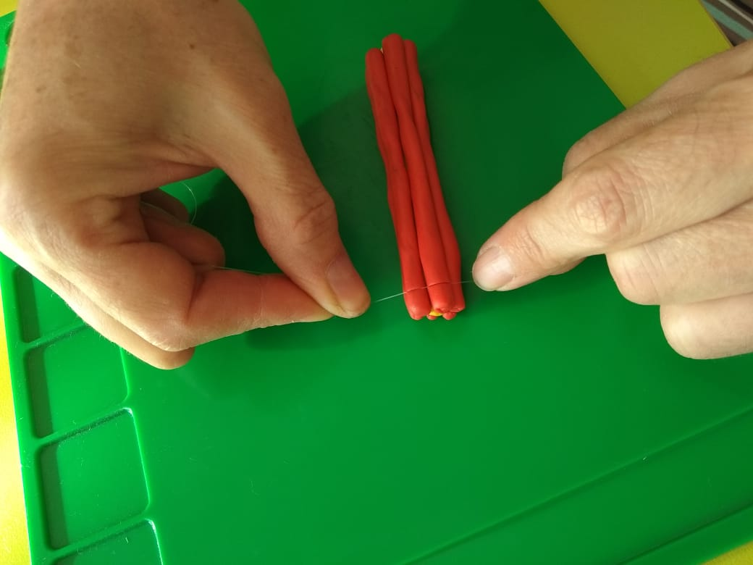
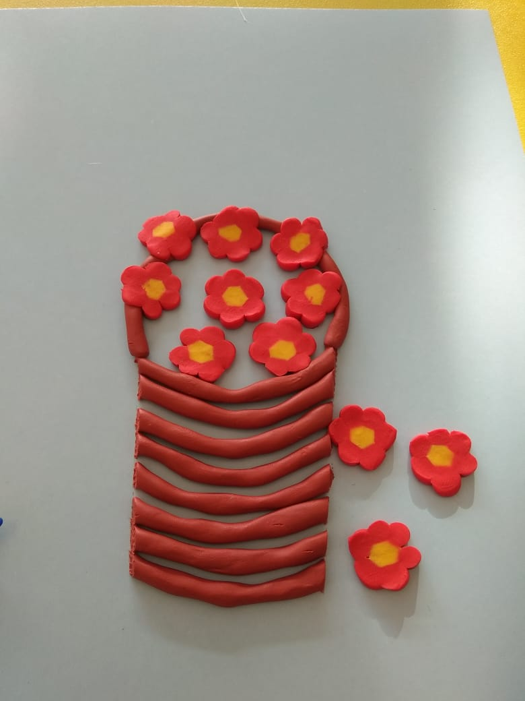
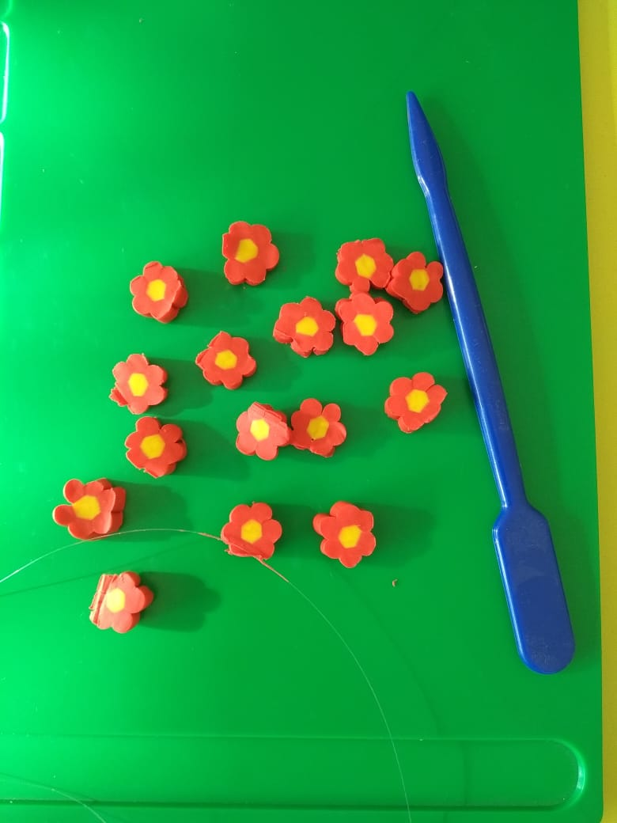
9.Сыммен кесу көмегімен гүлдер кесеміз.
10. Себетке гүлдерді салыңыз және жайыңыз.

Slide 23
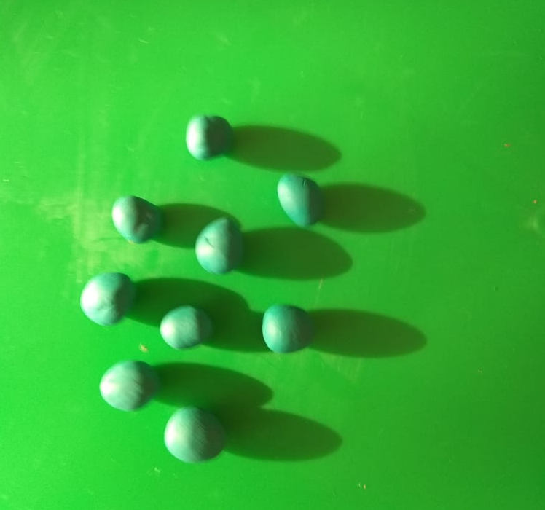
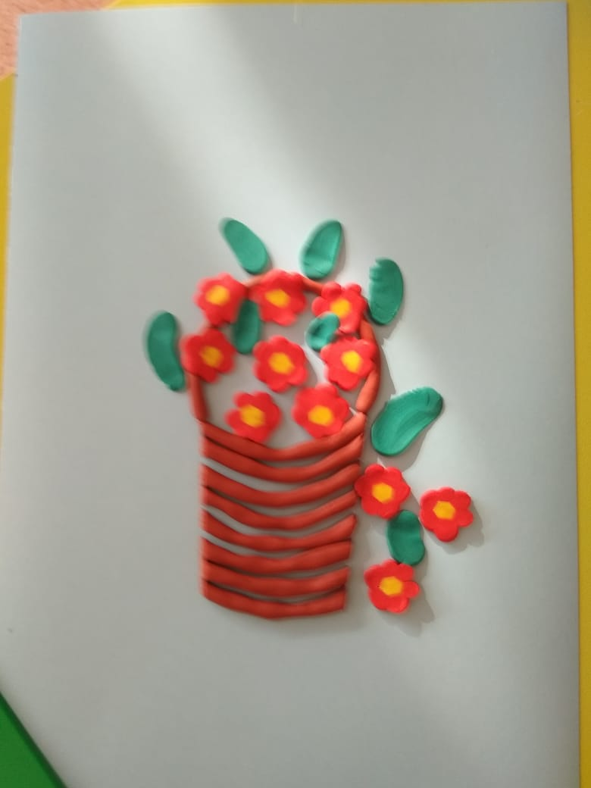
11. Жасыл пластилиннен кішкене дөңгелектер домалатыңыз.
12. Дөңглектерді гүлдің жанына қойып, жапырақтың пішінін береміз.

Slide 24
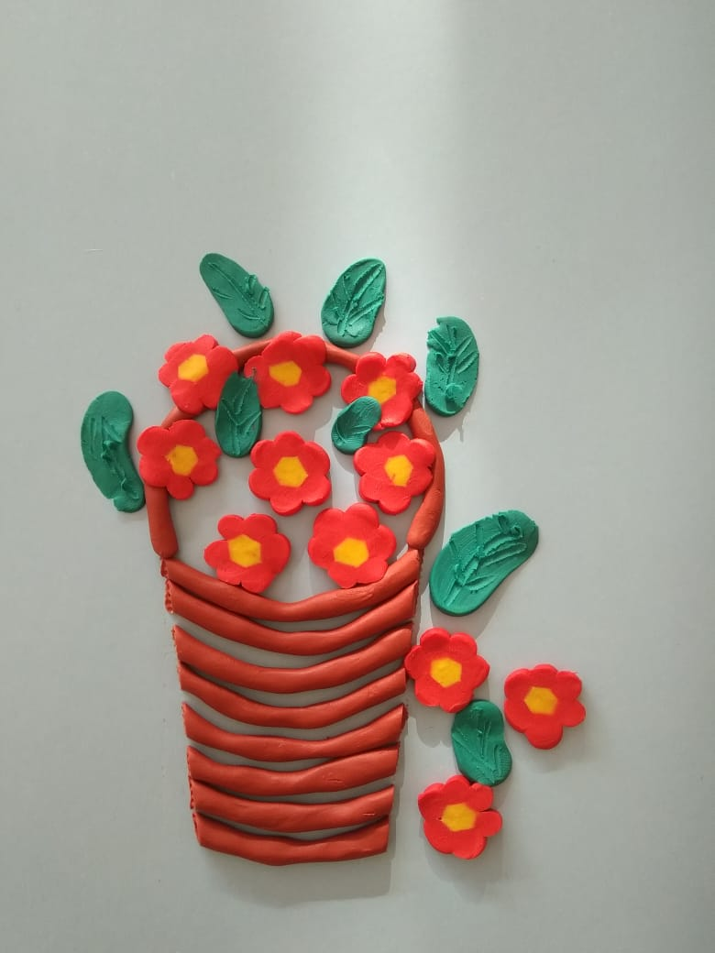
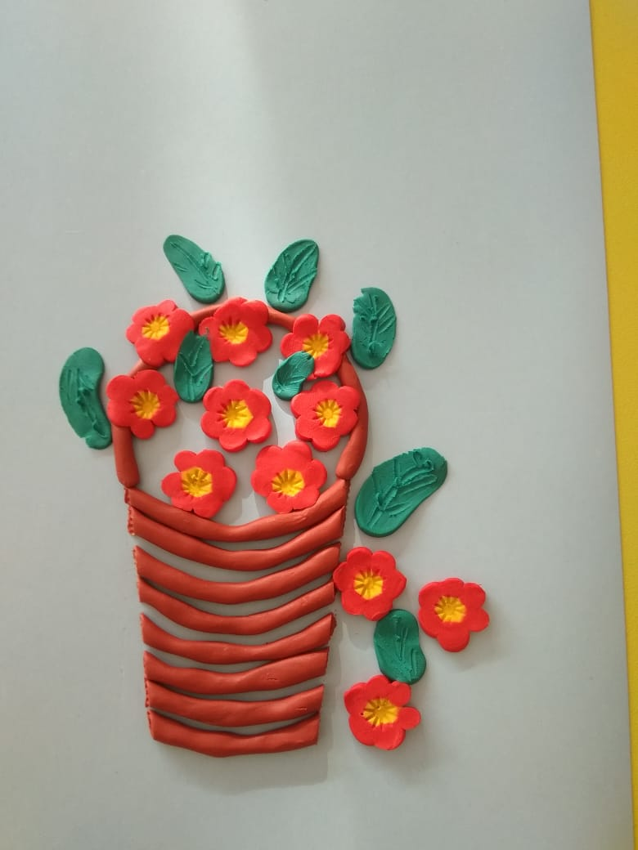
13. Стекпен жапырақтарға өрнектер саламыз
13. Себет дайын.

Slide 25
Кері байланыс:
Бүгін сіз үшін қандай сәттер қызықты болды?
Сіз өз жұмысыңызда не пайдалана аласыз?

Slide 26
Назарларыңызға рахмет!

